Slide 1
Experiment Nr. 16 Herstellung von Nylon

Slide 2
Zur Durchführung
2 verschiedene Teilchen polymerisieren zu einer langen Kette.
Gleiche Mengen an Teilchen weil sie 1:1 miteinander reagieren.
Unterschiedliche Gewichtsmengen weil die Teilchen verschieden gross sind.

Slide 3
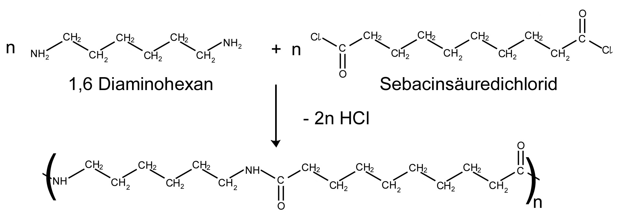
Zur Durchführung
Reaktionsgleichung

Slide 4
Zur Durchführung
2.4 g 1,6-Diaminohexan
in 25 ml entmin. Wasser,
1.2 ml Sebacinsäuredichlorid
in 25 ml Hexan auflösen

Slide 5
Durchführung
In Plastikbechern abwägen.
Dann das Lösungsmittel dazu.
Hexan-Lösung darüber (bleibt oben) zur wässrigen Lösung dazugiessen
nicht umgekehrt!
Vorsichtig (dem Rand entlang) zugiessen

Slide 6
Durchführung

Slide 7
Durchführung
Folie/Schicht zwischen den Phasen mit Pinzette herausziehen.
Probieren, bis sich ein Faden bildet.
Den Faden gleichmässig und aus der Mitte des Becherglases bis 20 m Länge ziehen.
An einem Plastikbecher aufwickeln

Slide 8
Entsorgung
Nylon in den Abfall
Flüssigkeiten ins Sammelgefäss «Nylon-Abfälle»

Slide 9
Sicherheitshinweise
Sebacinsäuredichlorid: ätzend, Vorsicht gefährlich
1,6-Diaminohexan: ätzend, Vorsicht gefährlich
Hexan: hochentzündlich, gesundheits-schädlich, gewässergefährdend, Vorsicht gefährlich
Schutzbrille tragen!

